Slide 1
Муниципальное бюджетное учреждение дополнительного образования «Дом детского творчества» поселка Псебай муниципального образования Мостовский район
Проект-презентация. Родословие
Мне все твоя мерещится работа,
Твои благословенные труды…
А.Ахматова
Памяти Ольги Ивановны Даньшиной.
Автор Чернов Сергей Васильевич
П.Псебай
2019 г.

Slide 2
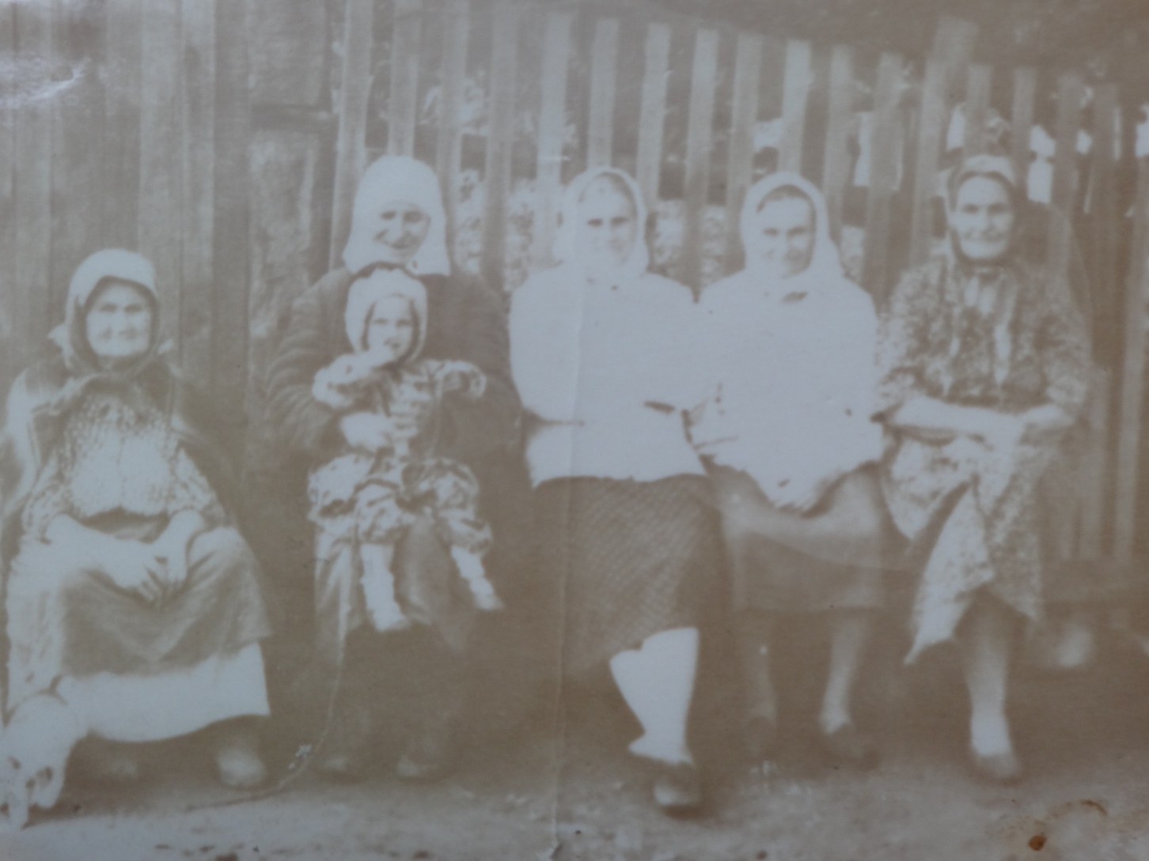
Это наша бабушка Вера Сергеевна Пискова со своими подругами и соседками. Ее видно хорошо, т.к только у нее на руках ребенок.

Slide 3
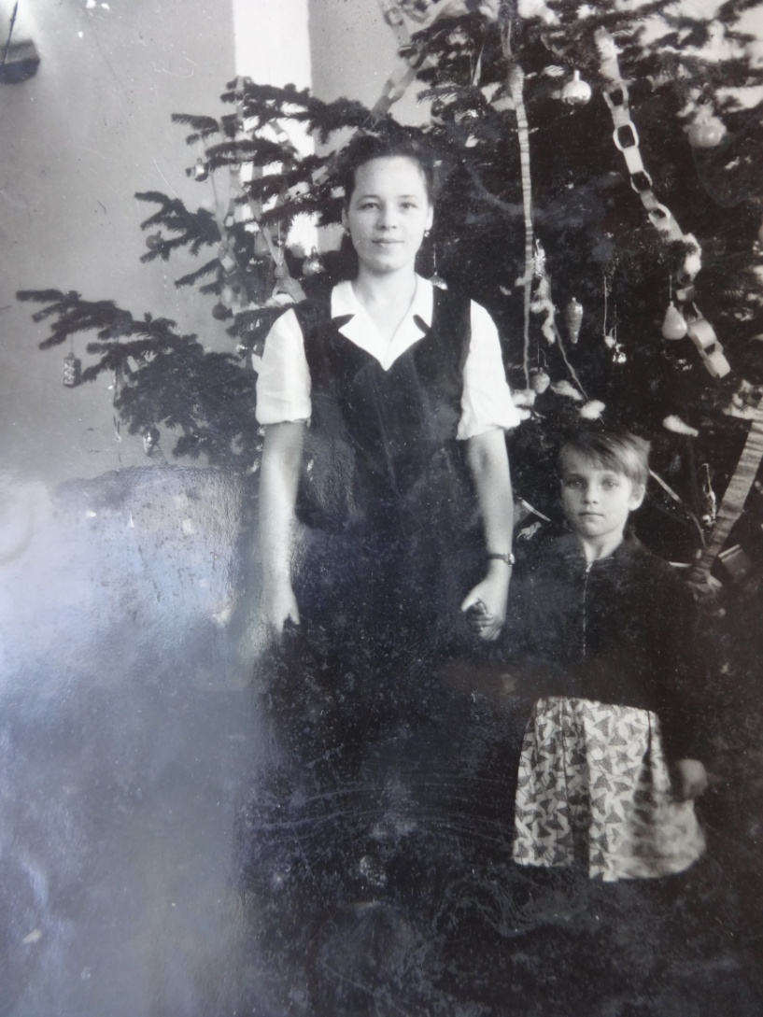
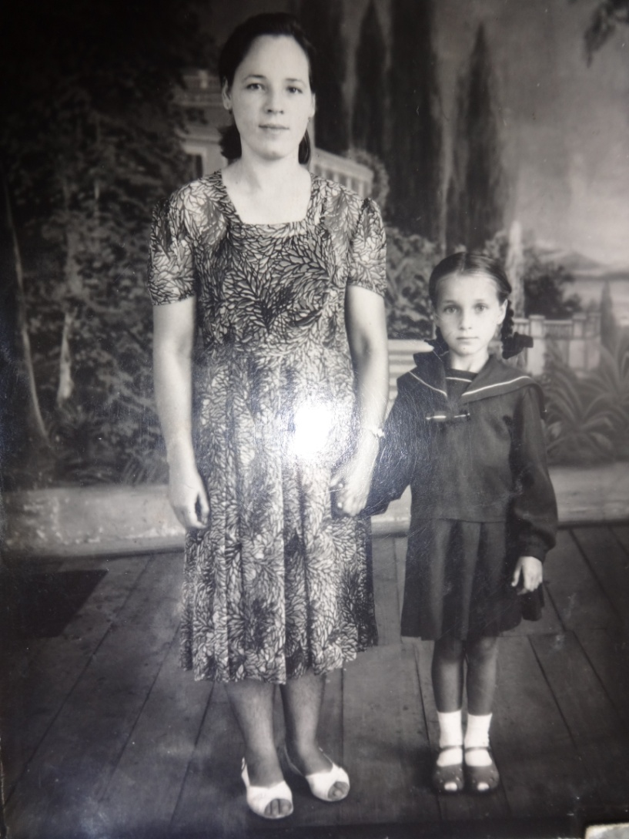
Наша мама Екатерина Александровна с маленькой Олей. Мама старалась как можно лучше одевать нас. С деньгами было плохо. Она сдавала картофель. Чтобы его принимали приходилось замазывать мокрой глиной следы от проволочника.

Slide 4
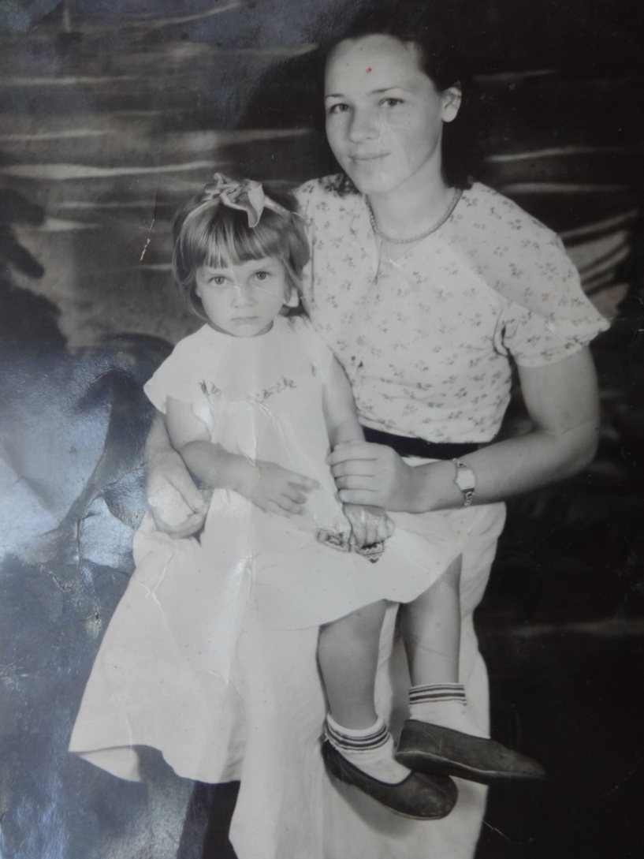
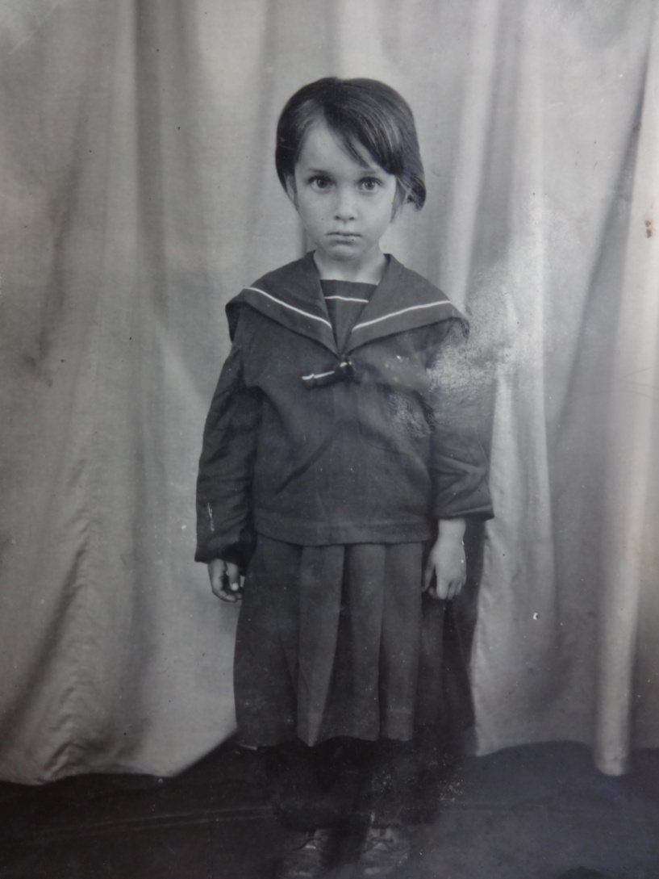
Оля родилась 8 марта 1956 года. Вскоре мама развелась с ее отцом. Уже будучи взрослой она ездила к нему, но говорить на эту тему не любила. Ну встретила, ничего особенного. Просто тогда она уже была взрослой. И понимала все совершенно иначе.

Slide 5
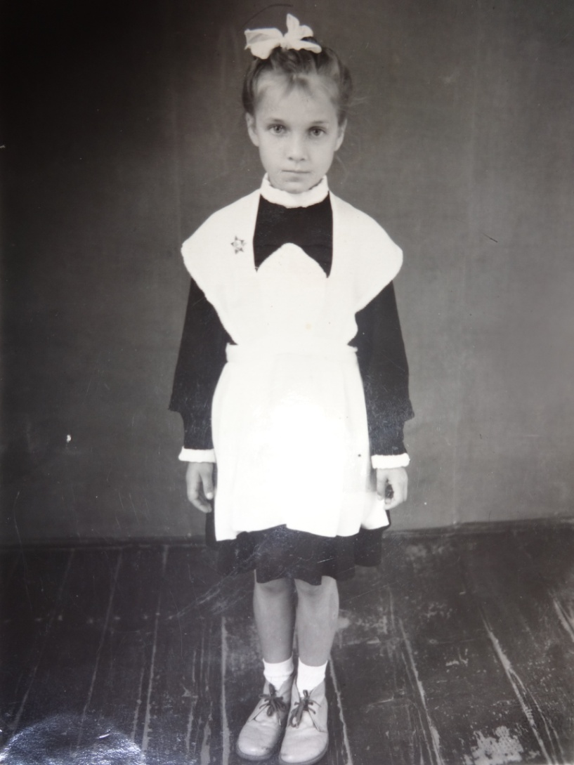
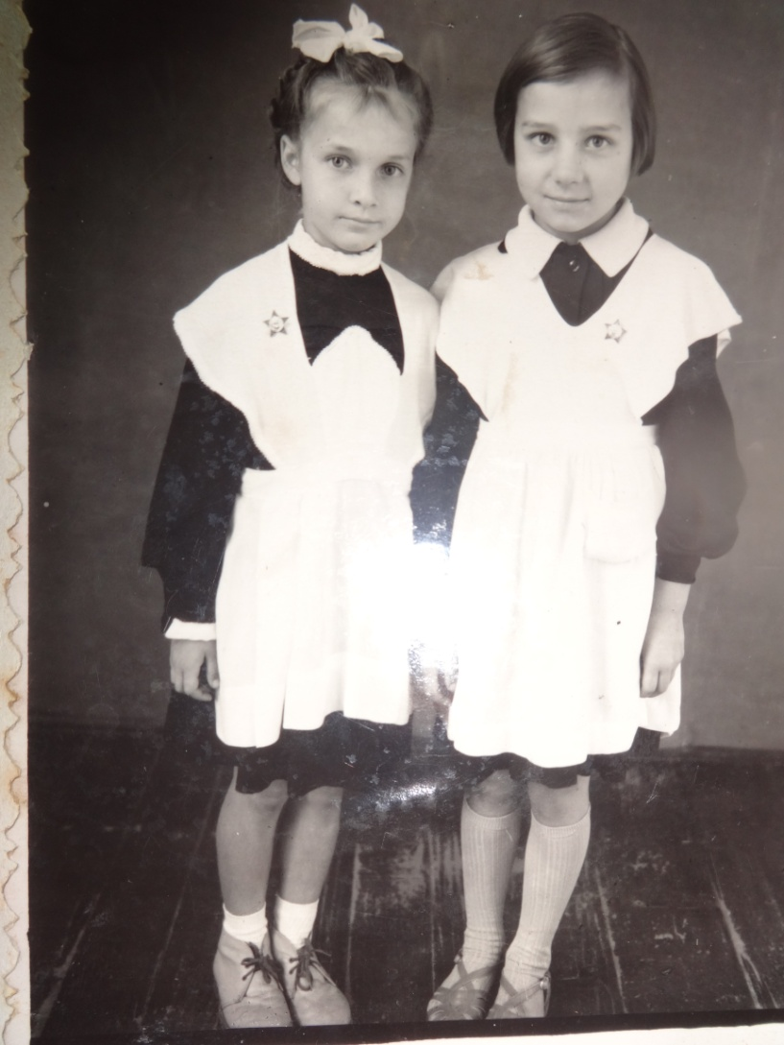
Училась сестра всегда хорошо, лучше меня. В начальной школе она училась у Марии Антоновны Филиппенко, которую очень уважала, всегда поздравляла ее с днем рождения. И Мария Антоновна очень переживала за нее. Будучи учителем могла спорить с директором Тамарой Шамильевной Абрековой и отстаивать свою правоту как предметник.

Slide 6
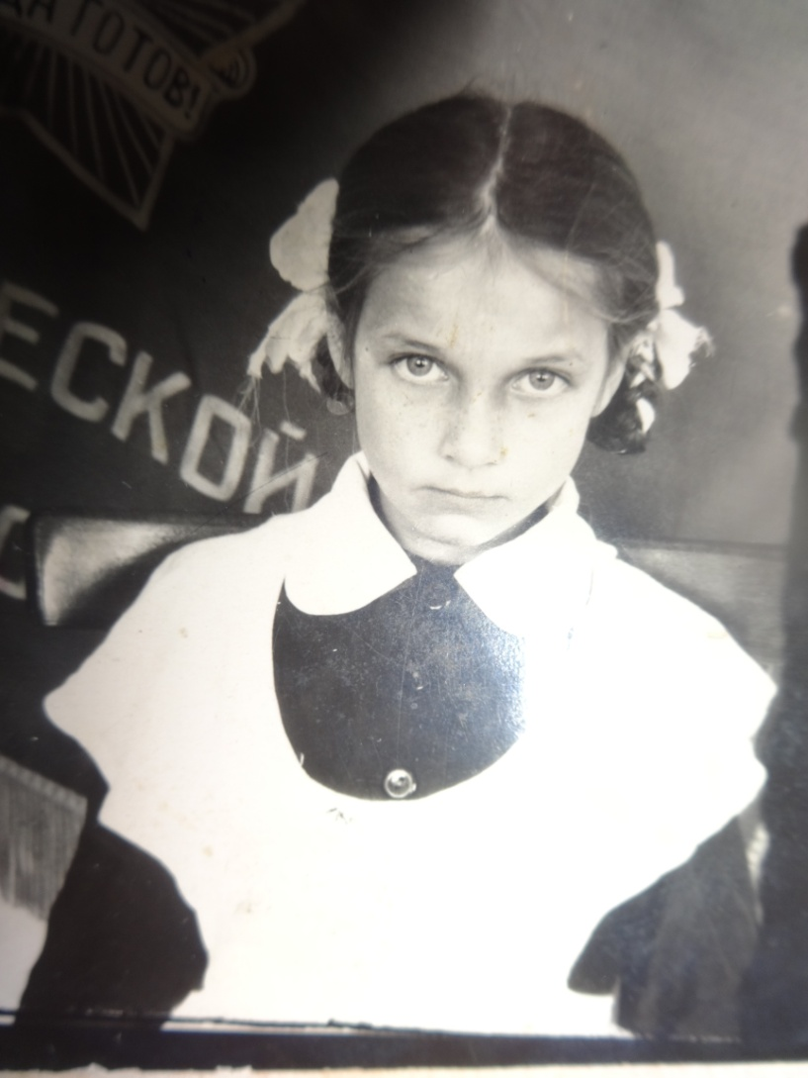
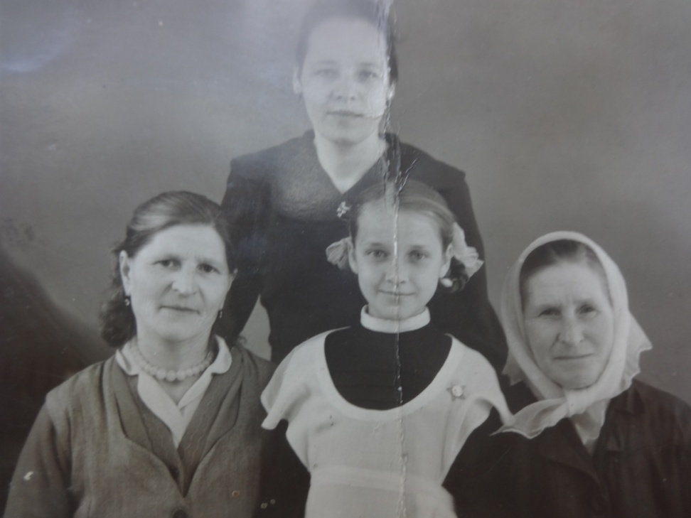
Сестра увлекалась автоделом. Но как-то пришла домой вся в слезах- не сдала экзамен по вождению. Во время практического заезда сбила теленка…

Slide 7
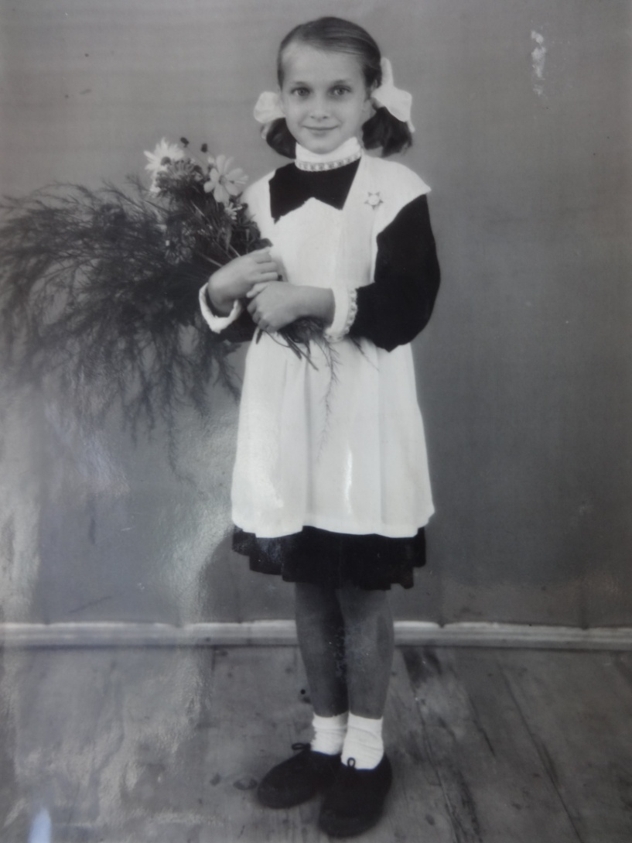
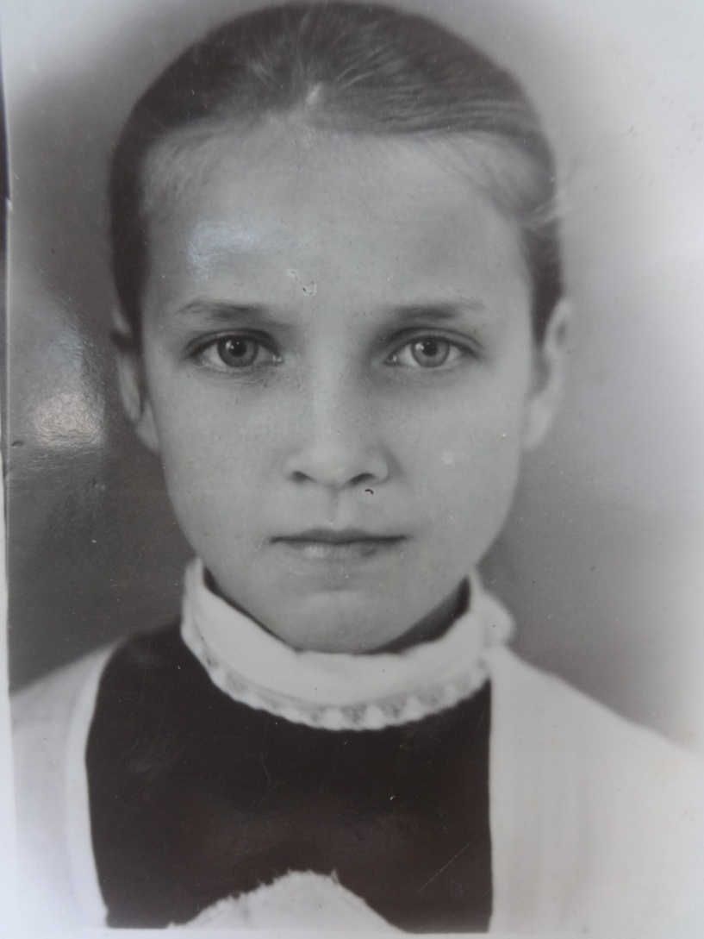
Вторую фотографию очень любила бабушка. Она была большого размера и висела у нее в зале. Я это хорошо помню. Рядом с иконами.

Slide 8
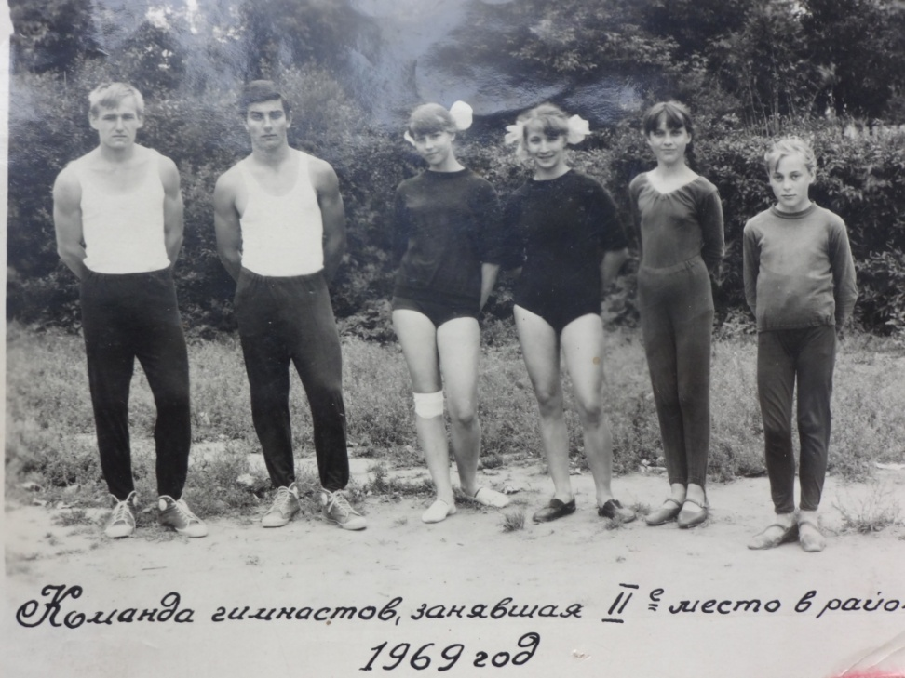
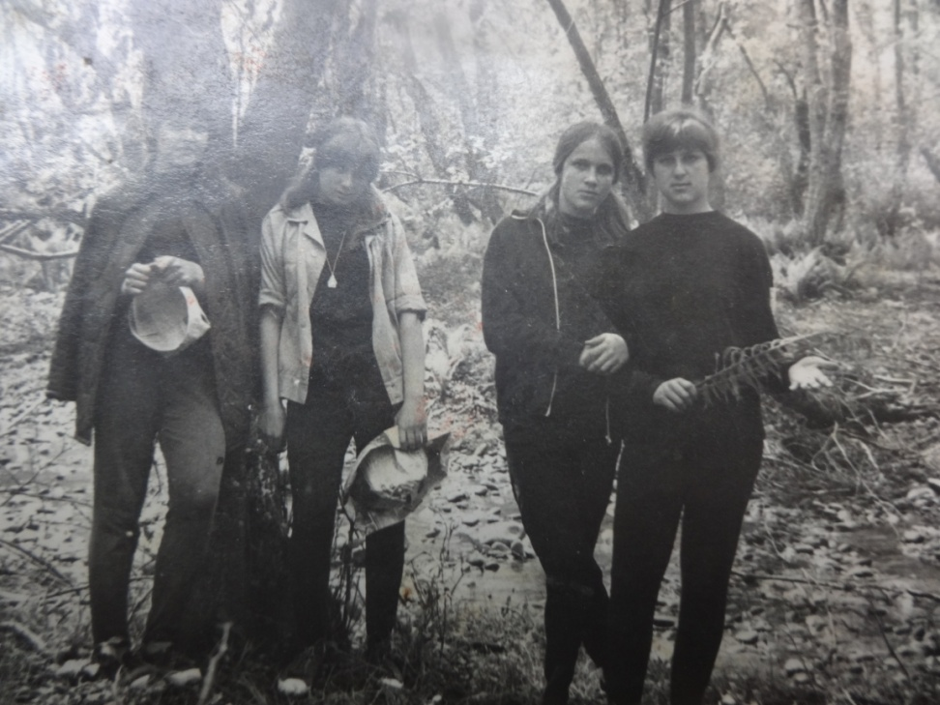
Сестра любила спорт, занималась гимнастикой. Первое фото говорит о ее участии в районных соревнованиях. Вторая- турслет.

Slide 9
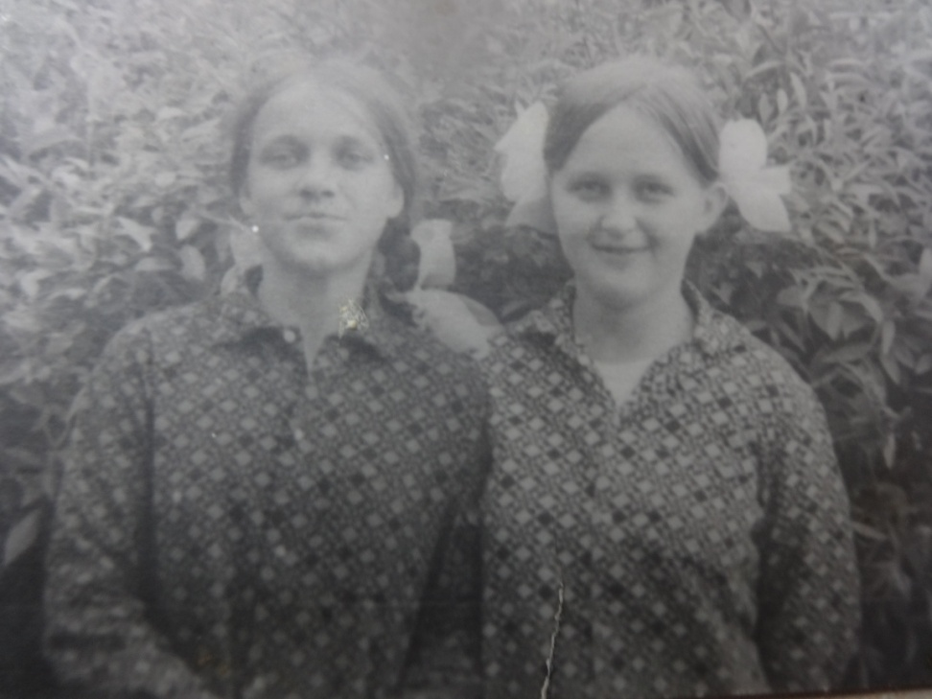
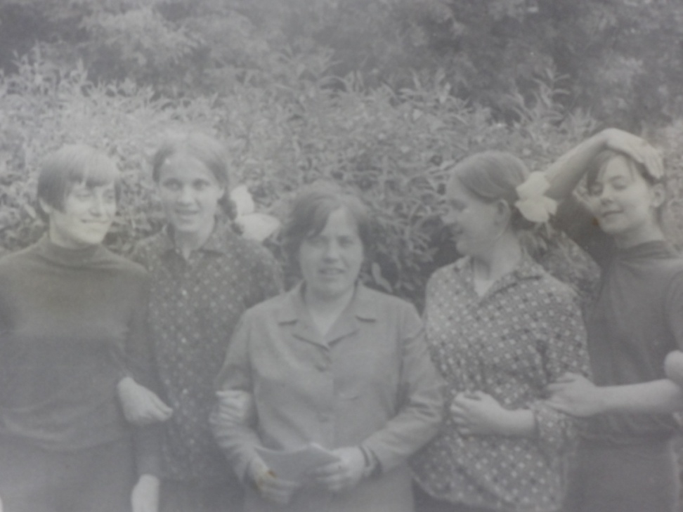
Возможно на втором фото Елизавета Ивановна, учитель. В мое время ее неуважительно называли Лисапетой, она была низенького роста, полненькая. Ее считали не от мира сего, а она была неплохим математиком. И любила свой предмет. Уже взрослой Ольга ходила ей помогать выбелить дом изнутри. Это было не совсем просто, так как штукатурка напоминала кору дерева.

Slide 10
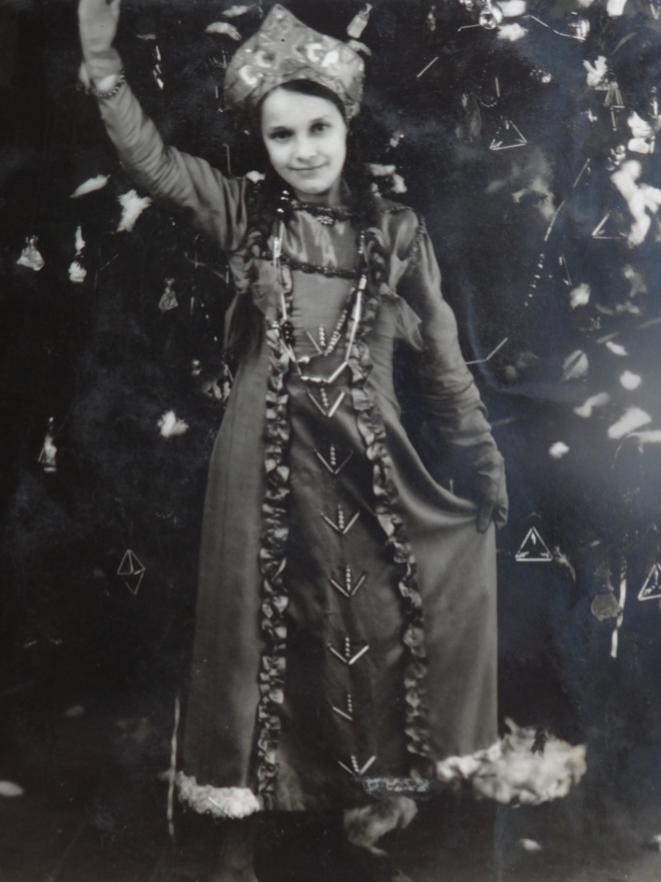
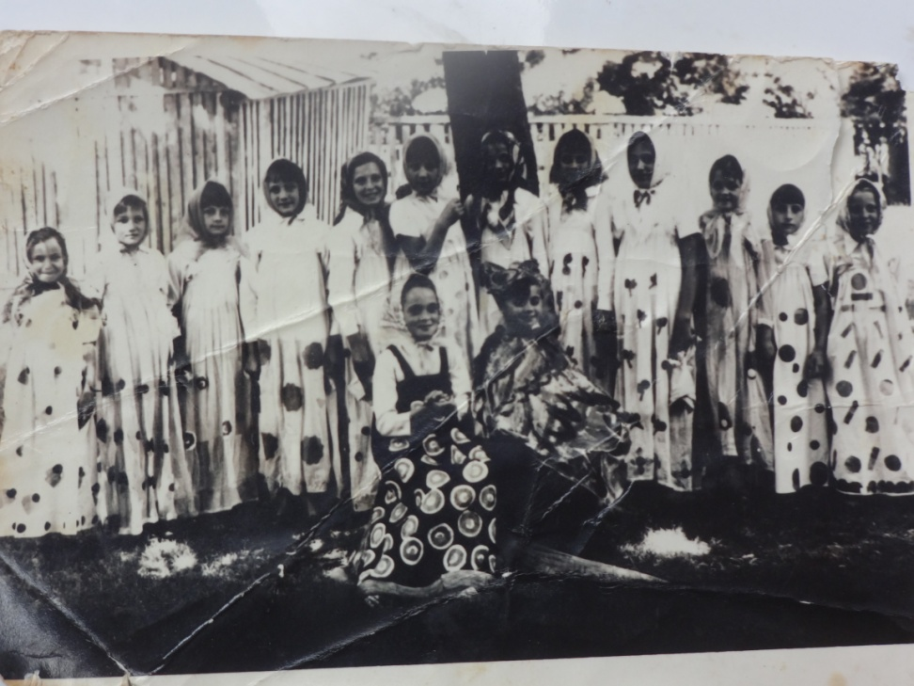
Вторая фотография – сцена из школьной оперы «Гуси-лебеди» 1967 года. К сожалению, на ней плохо видны лица. Ставила спектакли Августа Ивановна Майорова. Когда-то они гремели на весь Псебай.

Slide 11
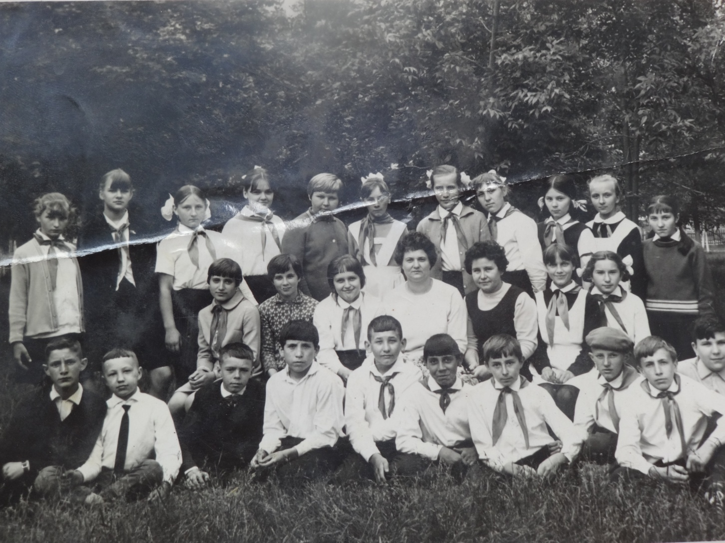
1969 год, 7-й класс. Год моего рождения.

Slide 12
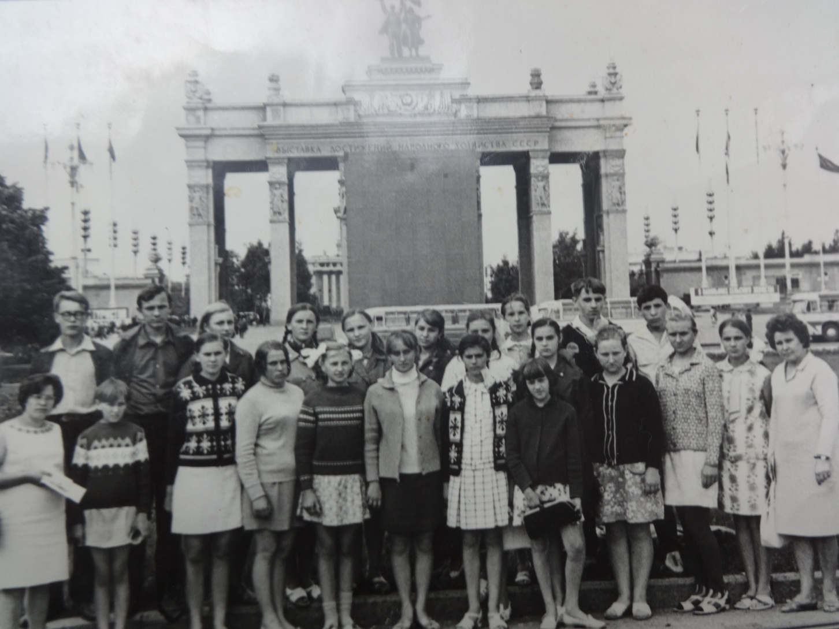
Поездка в Москву 1971 г. Ольга стоит рядом с учительницей. Став учительницей, Ольга Ивановна много ездила с детьми. Помню ее рассказы о Домбае. Там страховка и сиденья были в очень плохом состоянии. Но когда под тобой проплывают макушки столетних елей и кажется, что до них рукой подать, незабываемо.

Slide 13
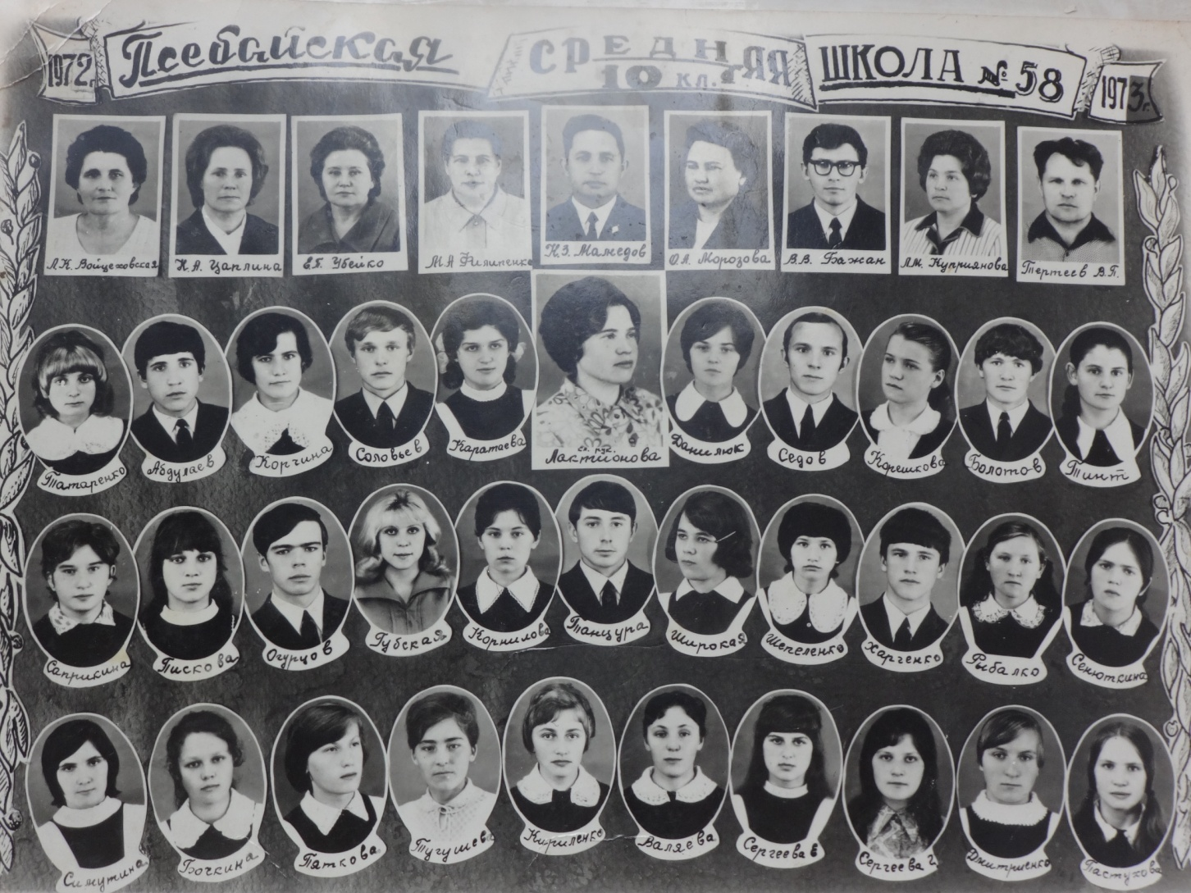
1972 г. У Оли очень хорошо шел русский язык и все думали, что она пойдет именно по этому профилю, но туда ей не хватило баллов. А вот на математику путь был открыт. Туда она и пошла. Уже будучи замужней, взрослой женщиной они с мужем убирали двор и она бросила в костер старый учебник по математике. «Оля, как ты можешь, столько денег вложено в твое обучение»,- заметил муж.

Slide 14
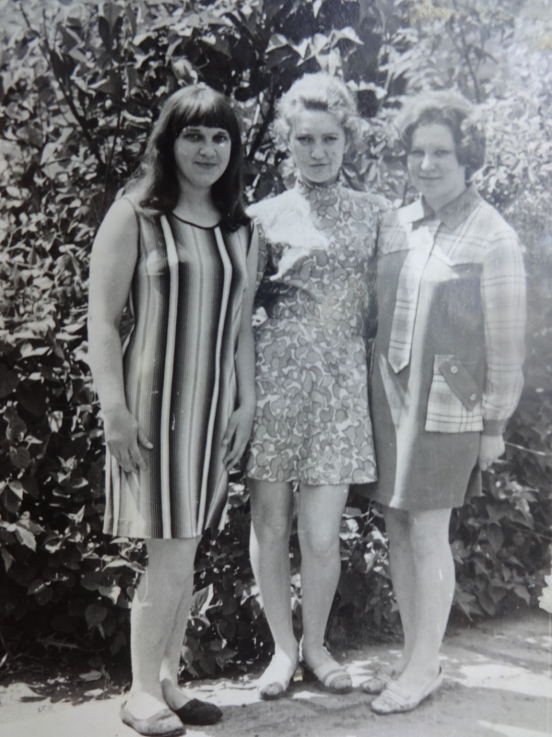
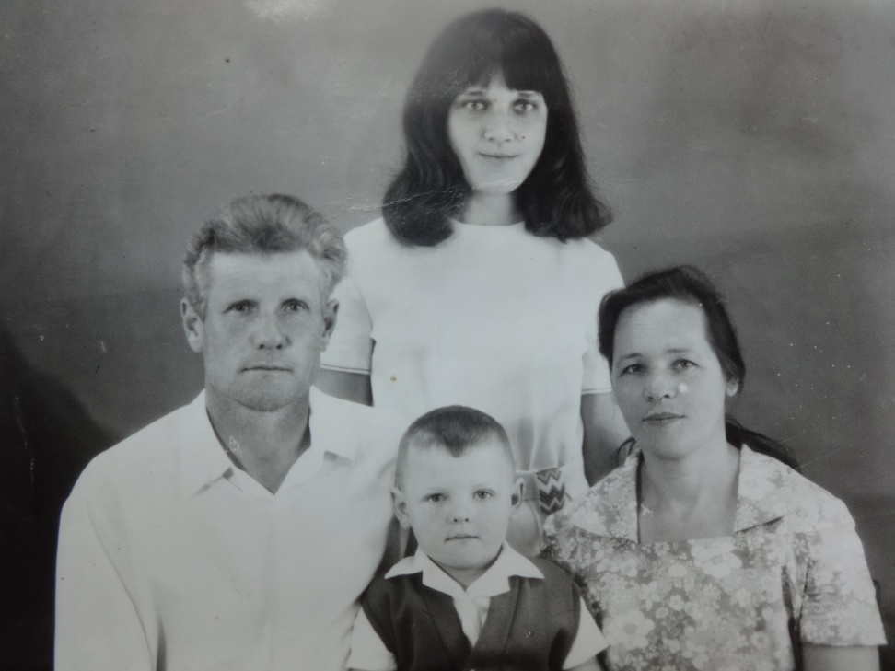
Какое-то время Ольга работала сначала на фабрике, клубе, а затем в детском саду и школе села Соленого.

Slide 15
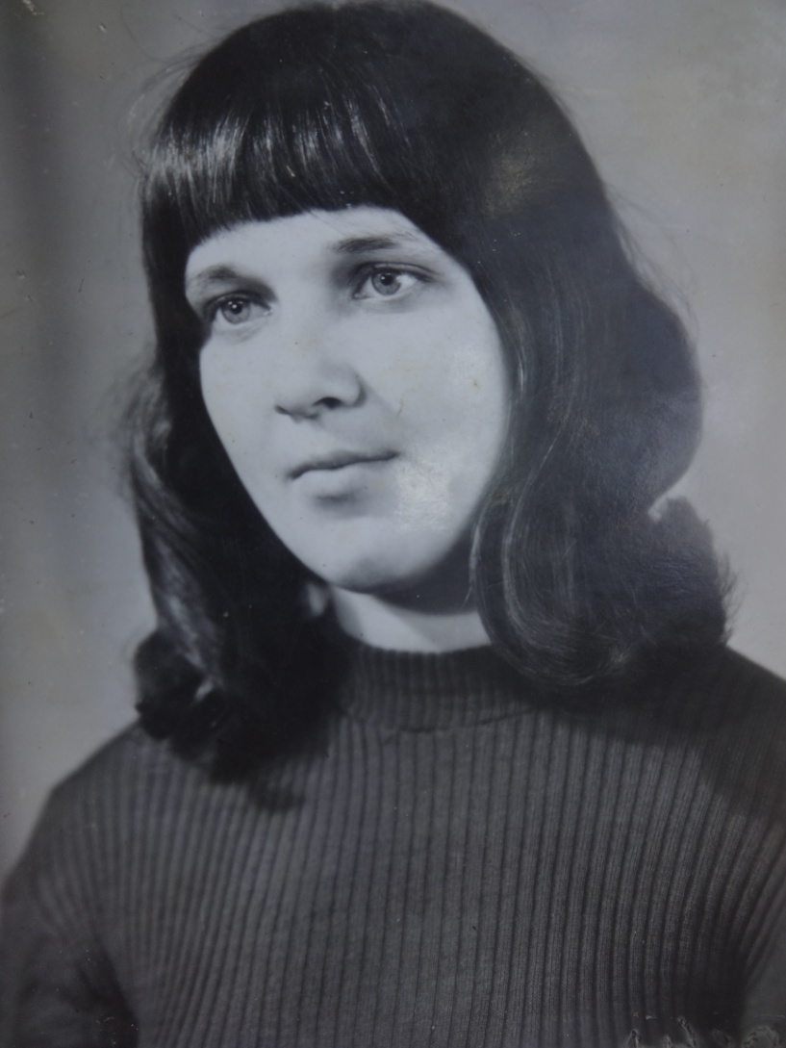
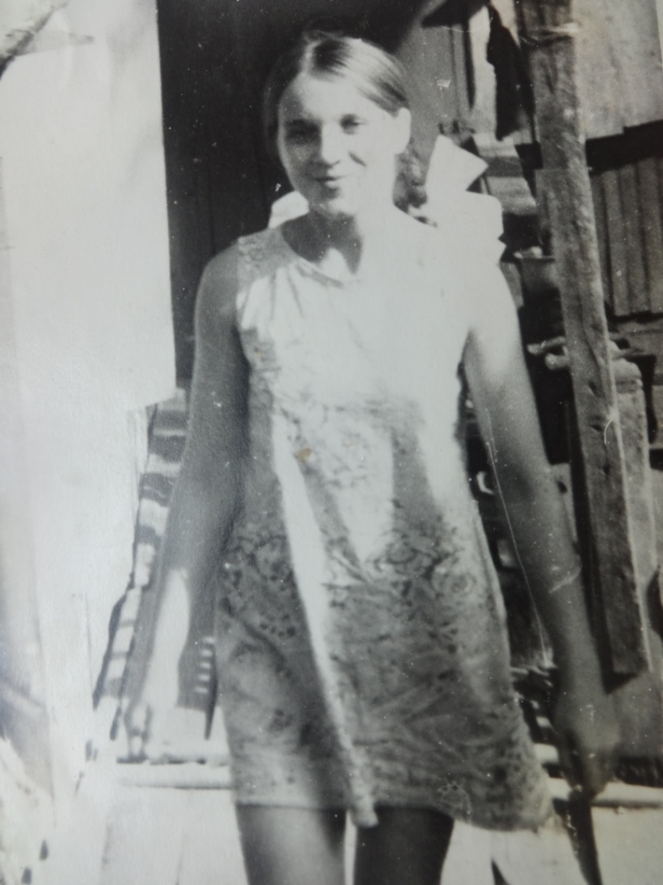
К сестре часто приходили подруги. Как-то они собирались разобрать ледяные узоры, которые образовались от брызг воды в специальной ямке, а я их опередил, но не удержал равновесия, свалился туда и раздавил всю красоту.

Slide 16
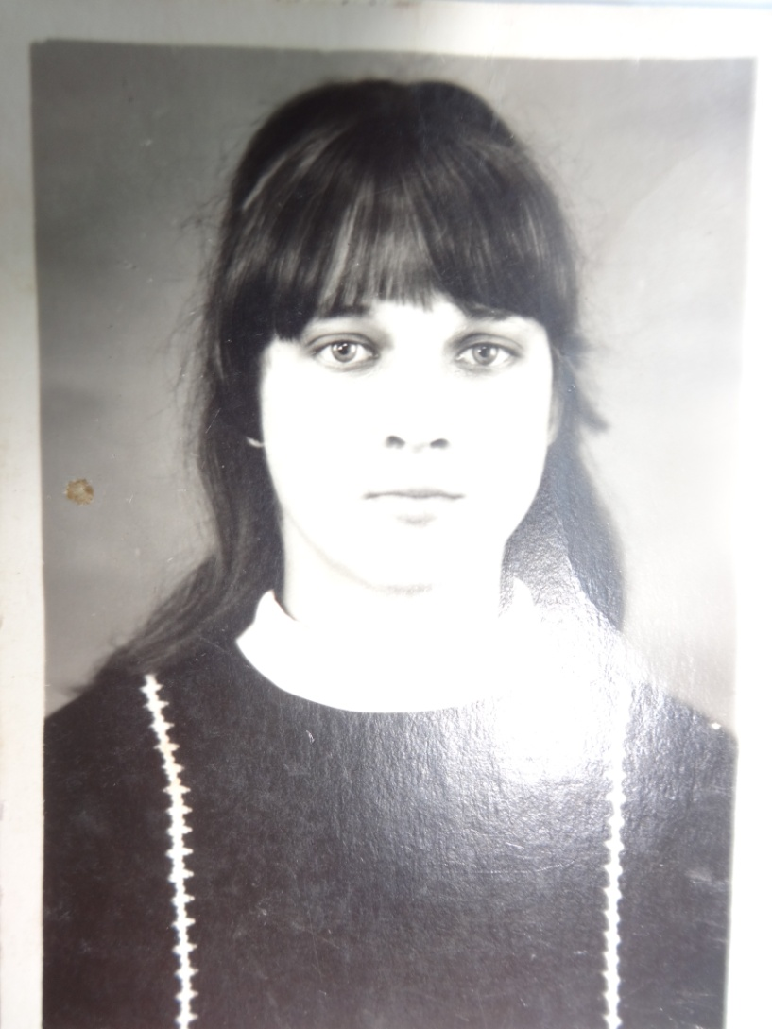
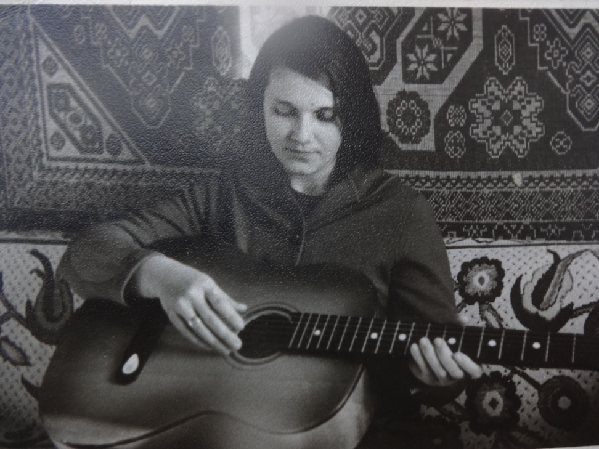
Как-то сестра ушла на долго с подругами, а я залез к соседям Холодовым и стал ворошить бутылки с бензином. Бабушке нужно было доить корову. Не долго думая, она привязала меня к груше и приступила к работе. А я орал благим матом. Прохожие испуганно спрашивали, что это делают с ребенком. А бабуля им отвечала из-под коровы…

Slide 17
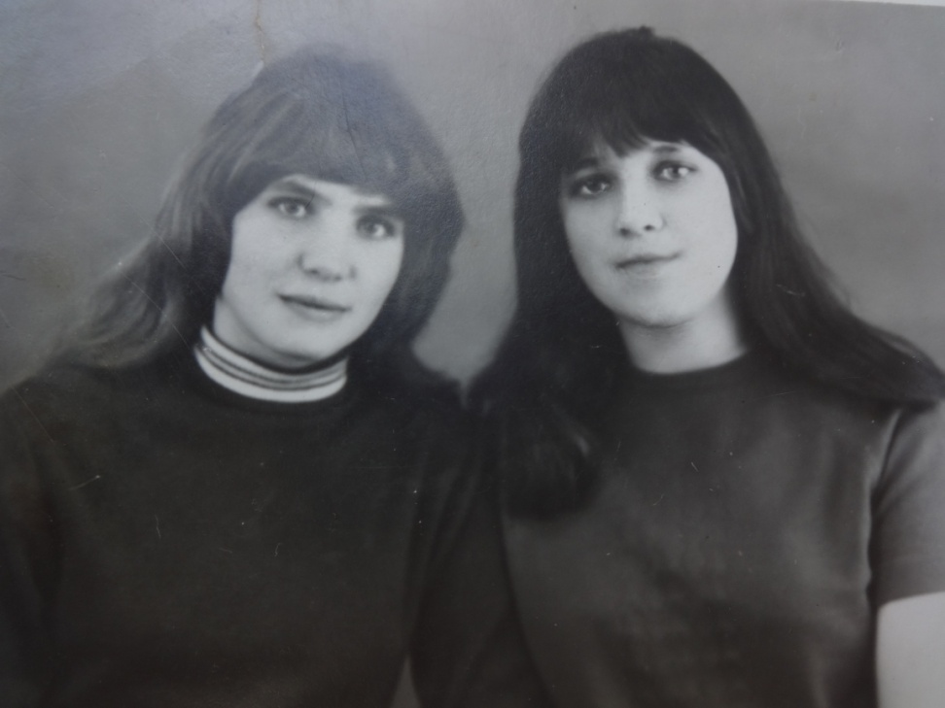
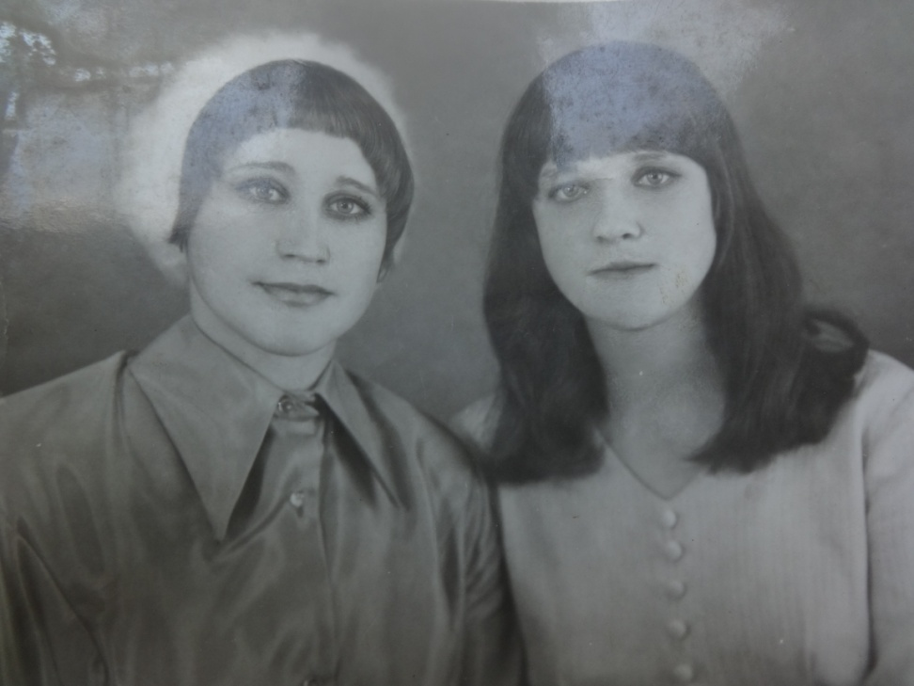
Как-то сестре кто-то дал кольцо с драгоценным камнем. Она оставила его на подоконнике. Я его нашел, отогнул лапки, державшие камень и потерял его в бурьяне под забором. Всю ночь мать с сестрой искали этот камень…Видимо, нашли. Вообще же, сестра хорошо знала свой предмет. То, что у меня по алгебре и геометрии в выпускном классе стояли отличные оценки- ее заслуга. Я каждый день в 8-м классе ходил к ней делать домашнюю работу.

Slide 18
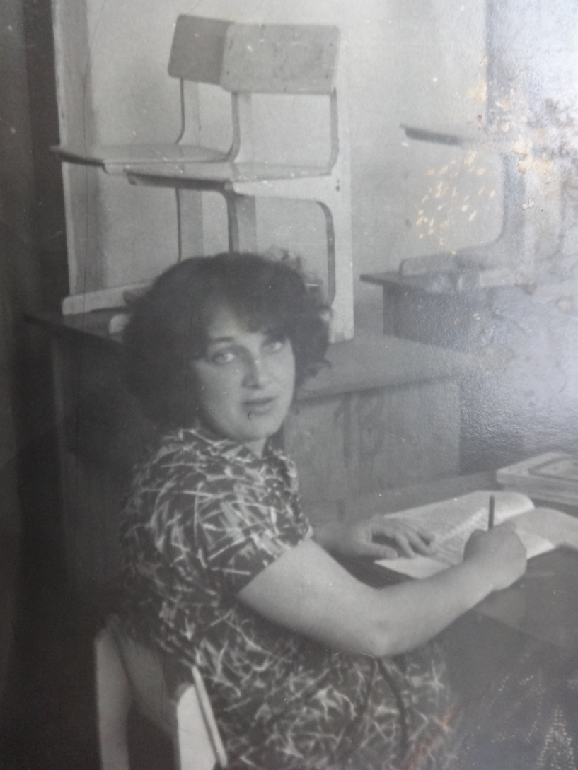
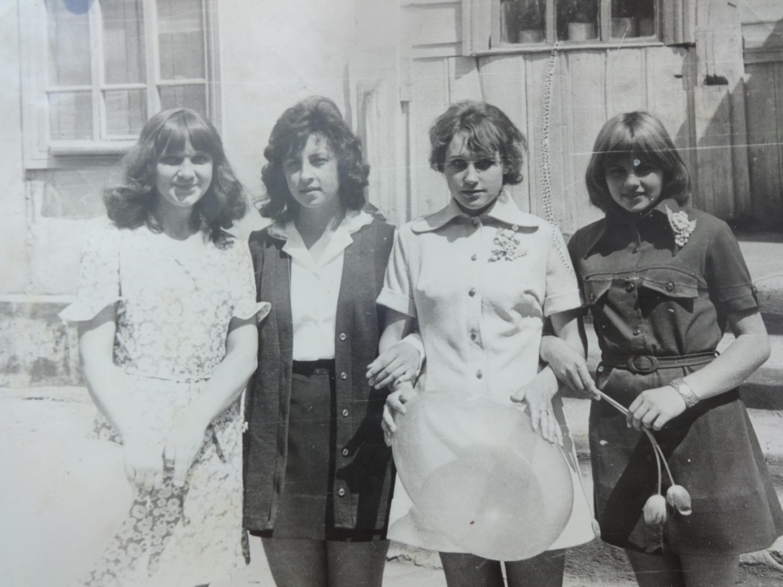
Оля любила юмор и ценила его в других. Как-то в походе ученики стали рассказывать ей о змеях, как они подбираются к человеку. Потом все пошли спать. Вдруг она почувствовала, что что-то ползет под нею. С диким криком она выскочила из палатки навстречу хохоту учеников Они под мешком положили зигзагом разложенную веревку, которую потянули в нужное время, а беседой настроили любимую учительницу на нужное настроение.

Slide 19
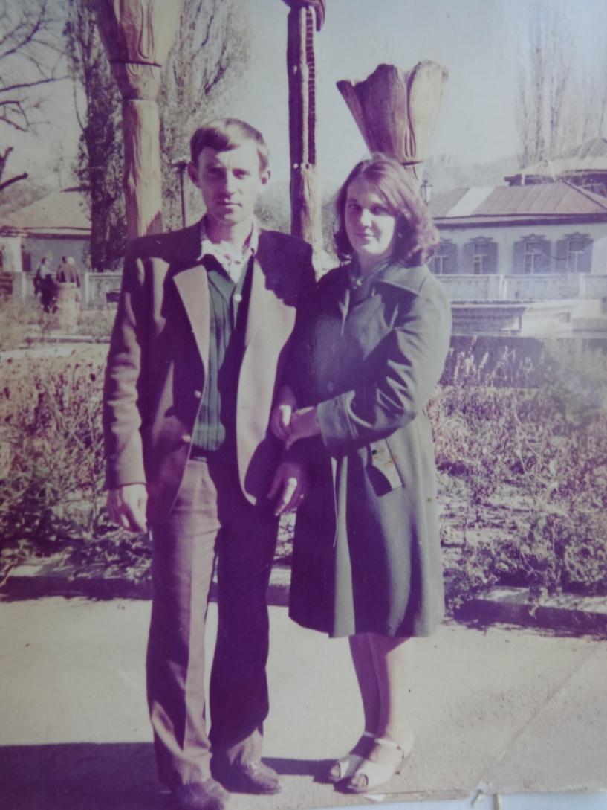
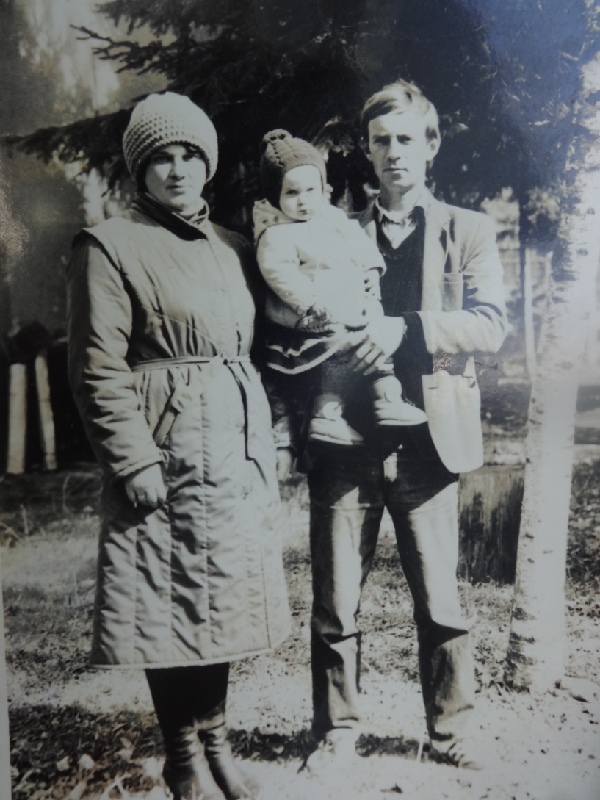
На этих фото она со своим мужем Евгением Николаевичем и дочерью Татьяной. На свадьбе когда маму посадили в корыто и мотоцикл потащил ее, я сильно испугался, закричал и побежал за нею. На первом фото они в «Юбилейном». Там тогда стояли тогда такие деревянные скульптуры.

Slide 20
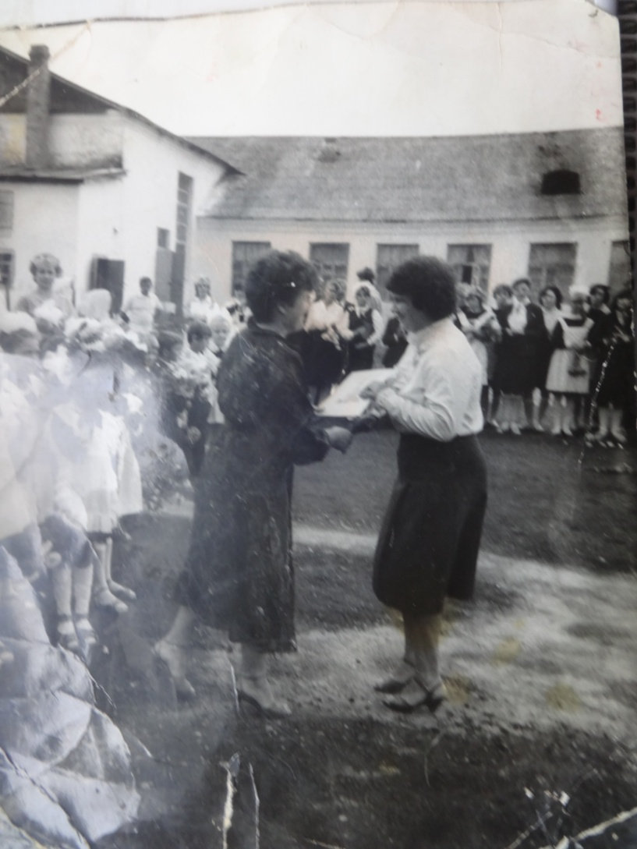
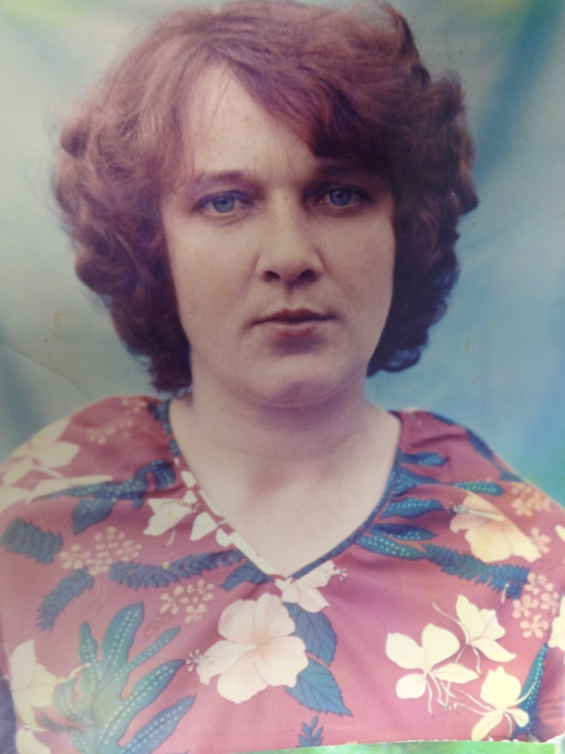
Ольга Ивановна всю жизнь проработала учителем математики в 5-й школе Псебая. За свой труд неоднократно награждалась грамотами дирекцией школы и районным профкомитетом. В школе она много лет возглавляла профком. Много лет сестра вспоминала, как во время слета все женщины пошли в одну сторону, а она- в другую…Она очень любила красиво одеваться. Я до сих пор помню ее платье с такими фонариками на рукавах.

Slide 21
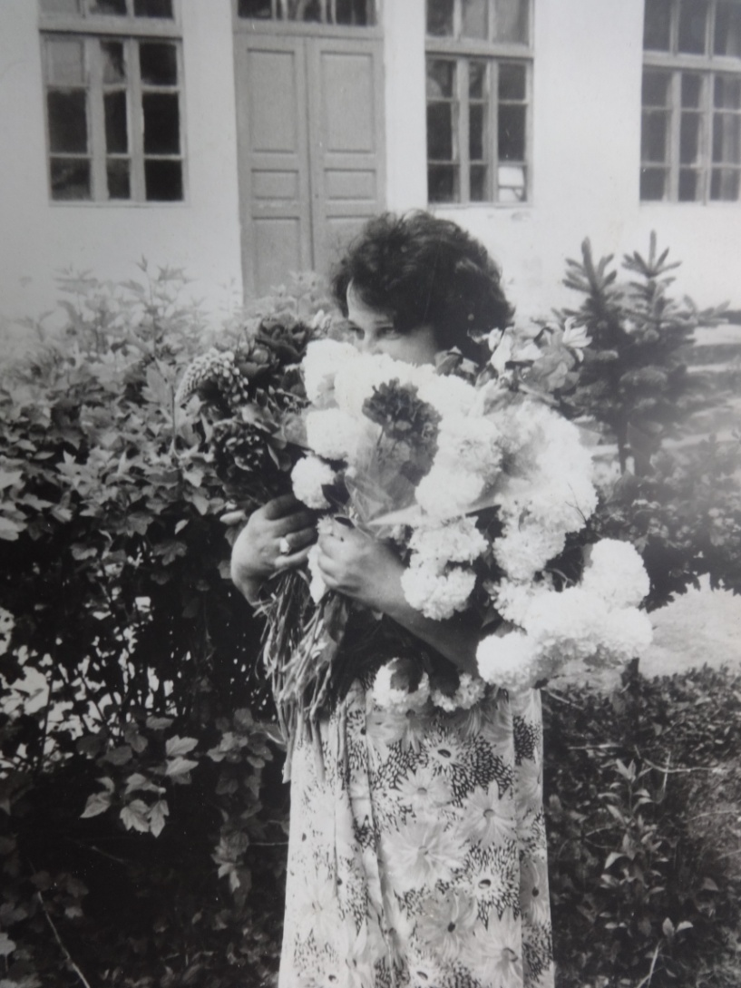
Пожалуйста, запомните Ольгу Ивановну такой.

